Slide 1
Semaine 2
Importation de données à partir d’un fichier csv
On va finalement construire la base de données !

Slide 2
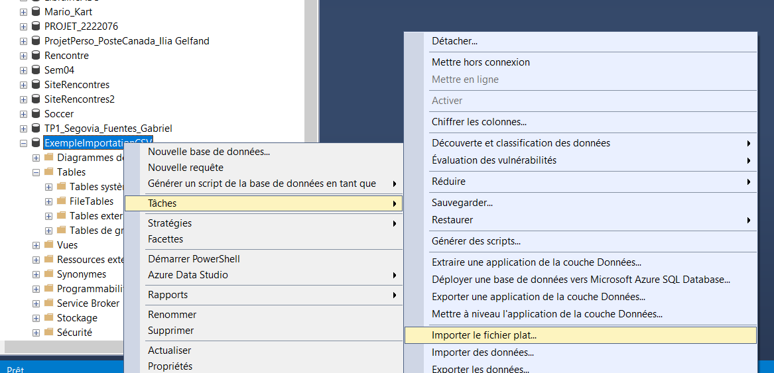
Importation d’un fichier csv

Slide 3
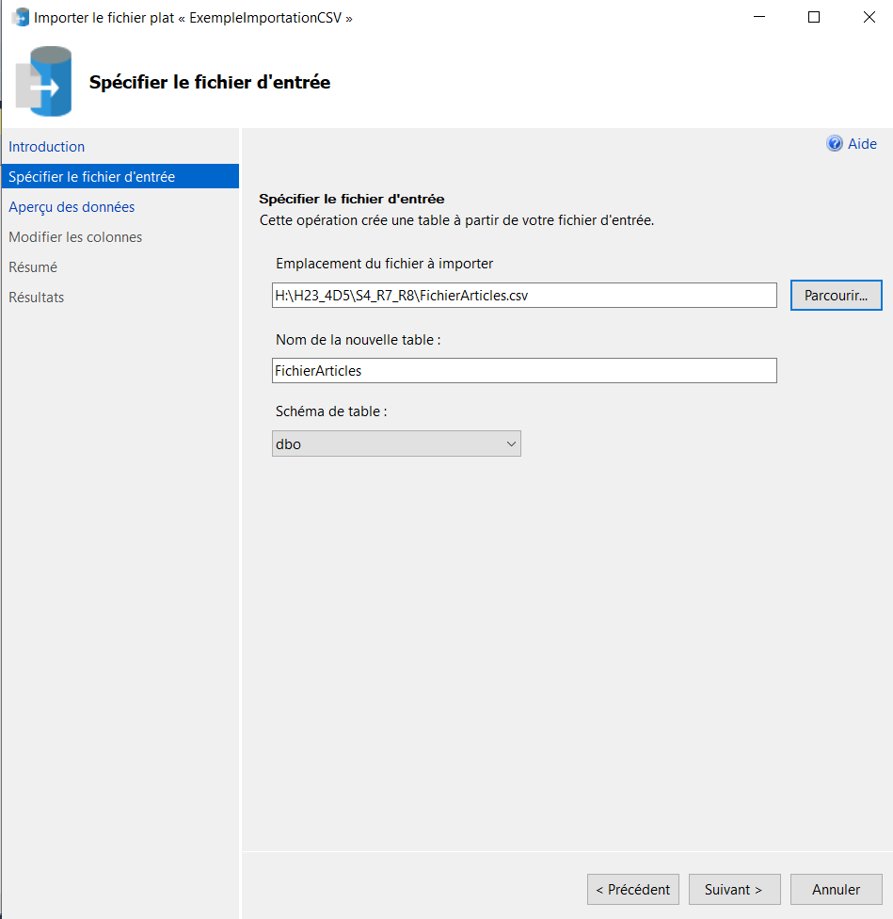
Importer un fichier plat

Slide 4
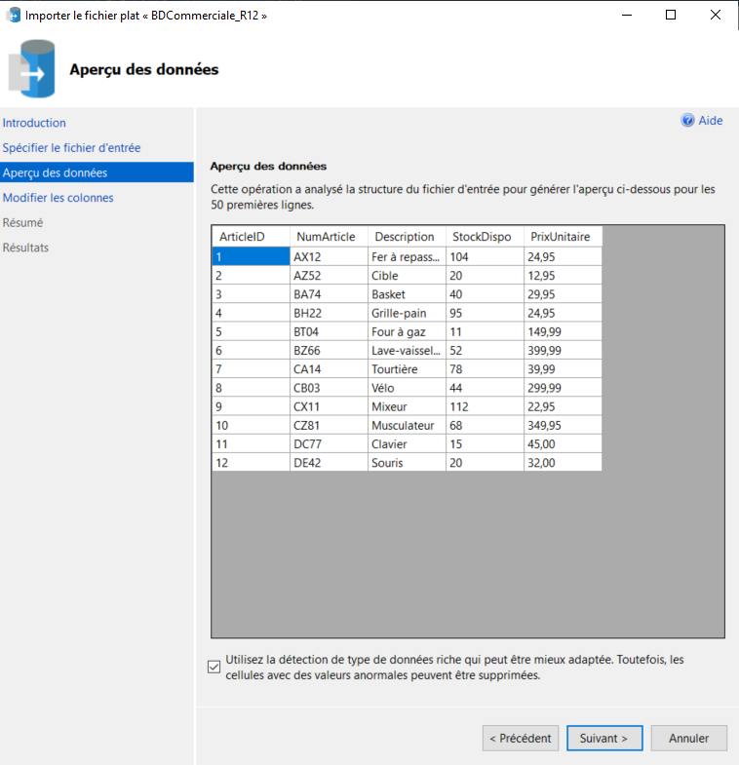
Importer un fichier plat

Slide 5
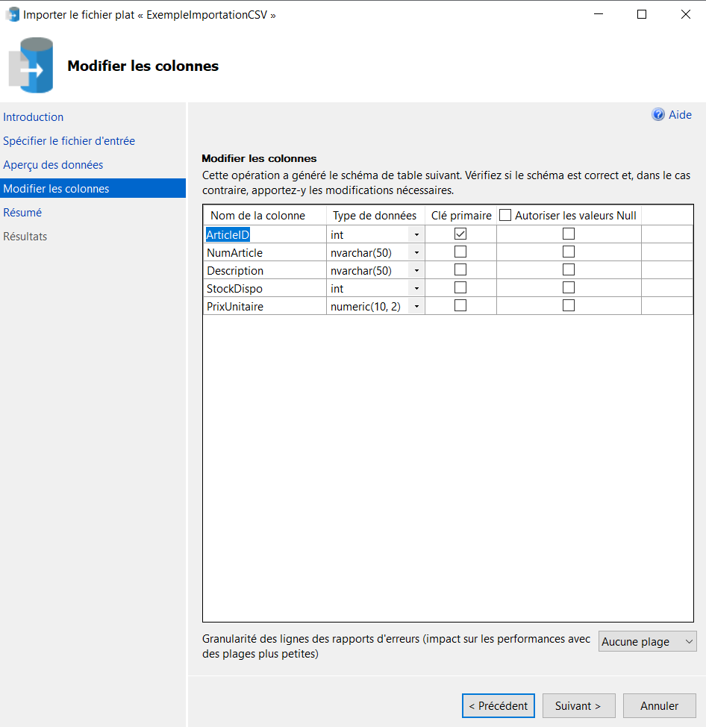
Importer un fichier plat

Slide 6
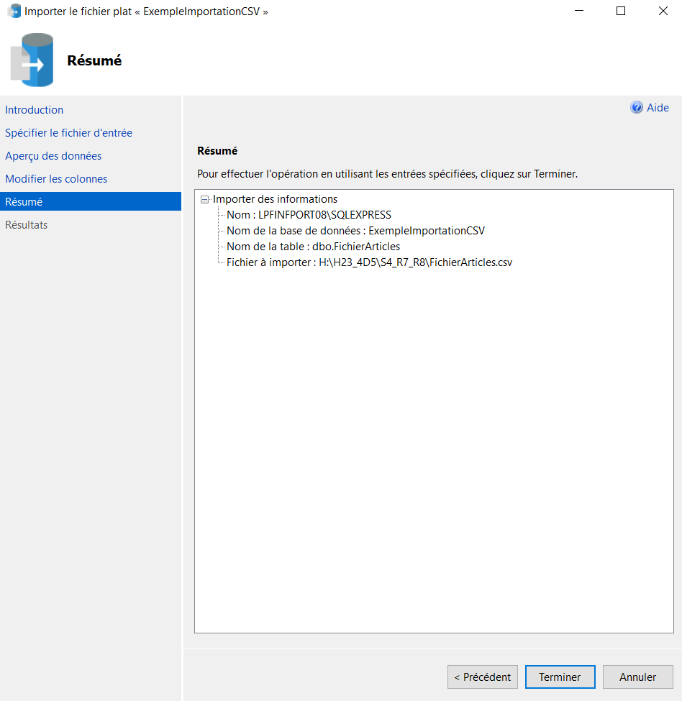
Importer un fichier plat

Slide 7
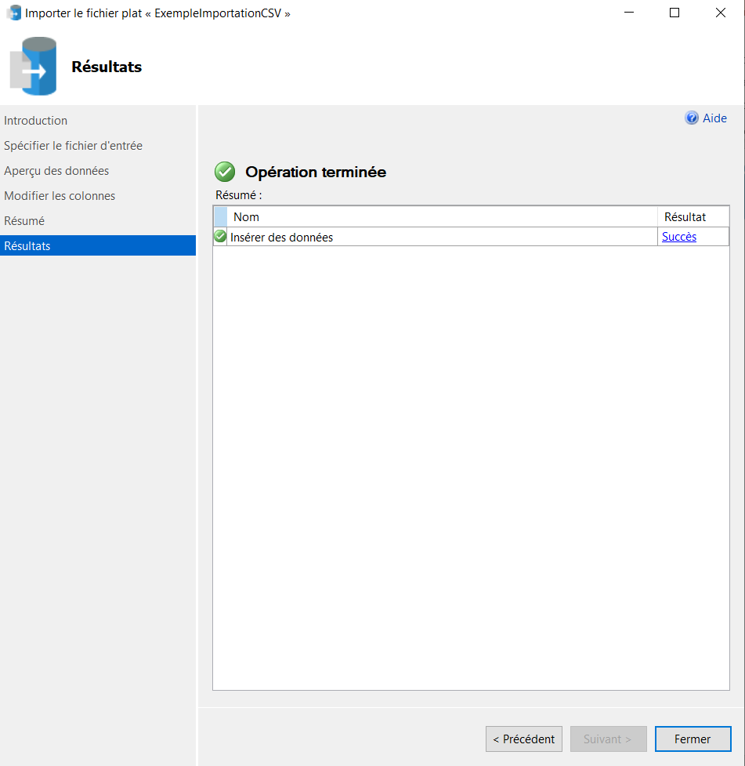
Importer un fichier plat

Slide 8
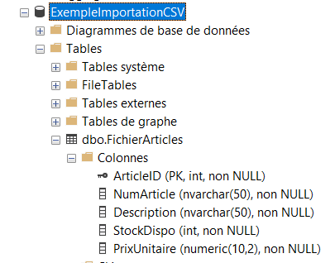
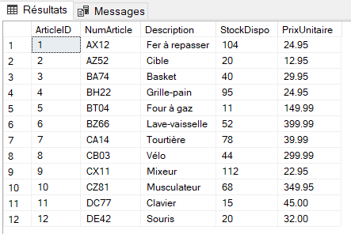
La table est créée avec les données

